Slide 1





Welcome to the Scouting Family!

Slide 2
¡Bienvenido a la familia Scouting!

Slide 3
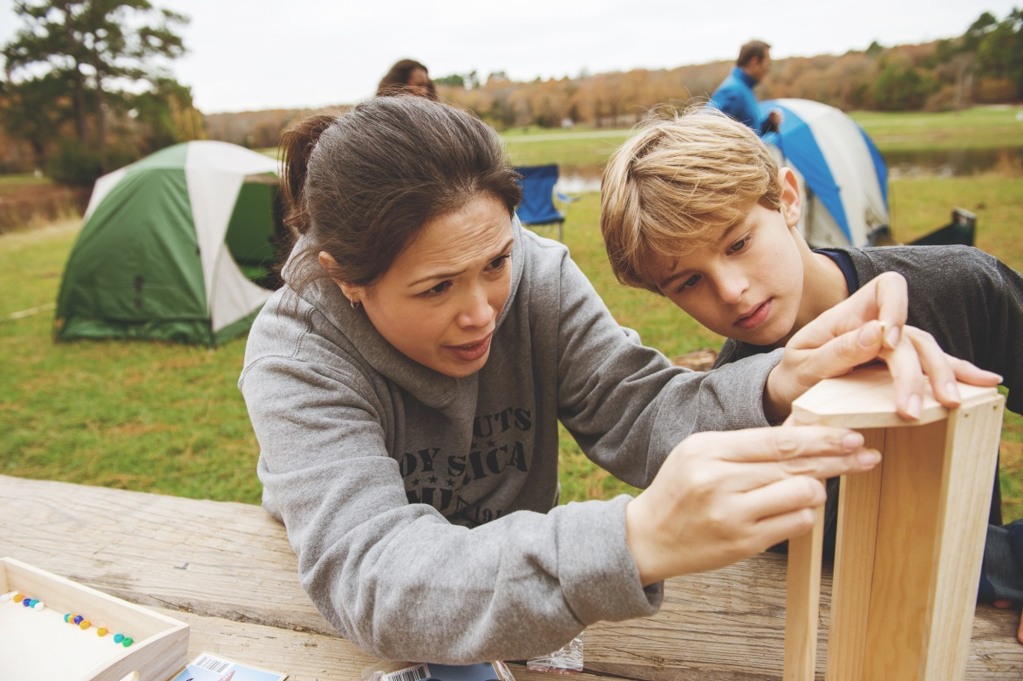
Cub Scouts is a program within the Boy Scouts of America that serves youth from 5 to 11 years old. The Cub Scouts program helps to prepare youth to grow into self-reliant and dependable adults.

Slide 4
Cub Scouts es un programa dentro de Boy Scouts of America que sirve a jóvenes de 5 a 11 años. El programa Cub Scouts ayuda a preparar a los jóvenes para convertirse en adultos autosuficientes y confiables.

Slide 5
In Scouting, boys and girls participate in fun, hands-on learning and achievement that helps prepare them for life.

Slide 6
En Scouting, los niños y las niñas participan en actividades divertidas de aprendizaje y logros que los ayudan a prepararse para la vida.

Slide 7
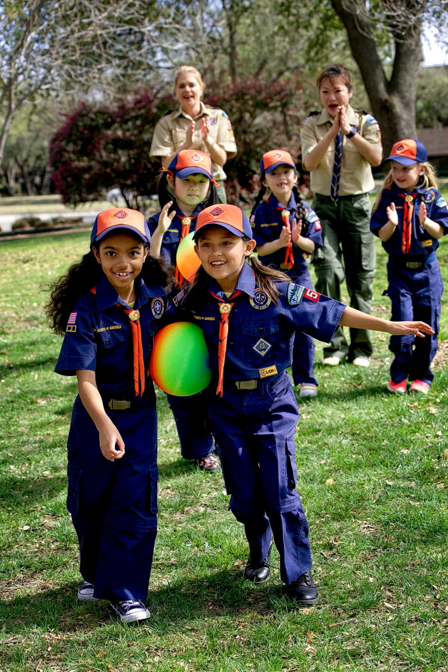
Character Development
Spiritual Growth
Good Citizenship
Sportsmanship and Fitness
Respectful Relationships
Personal Achievement
Friendly Service
Fun and Adventure
… are all a part of Scouting!

Slide 8
Desarrollo de personaje
Crecimiento espiritual
Buen ciudadano
Deportividad y Fitness
Relaciones respetuosas
Logro personal
Servicio amigable
Diversión y aventura
... todos son parte
del Movimiento Scout!

Slide 9
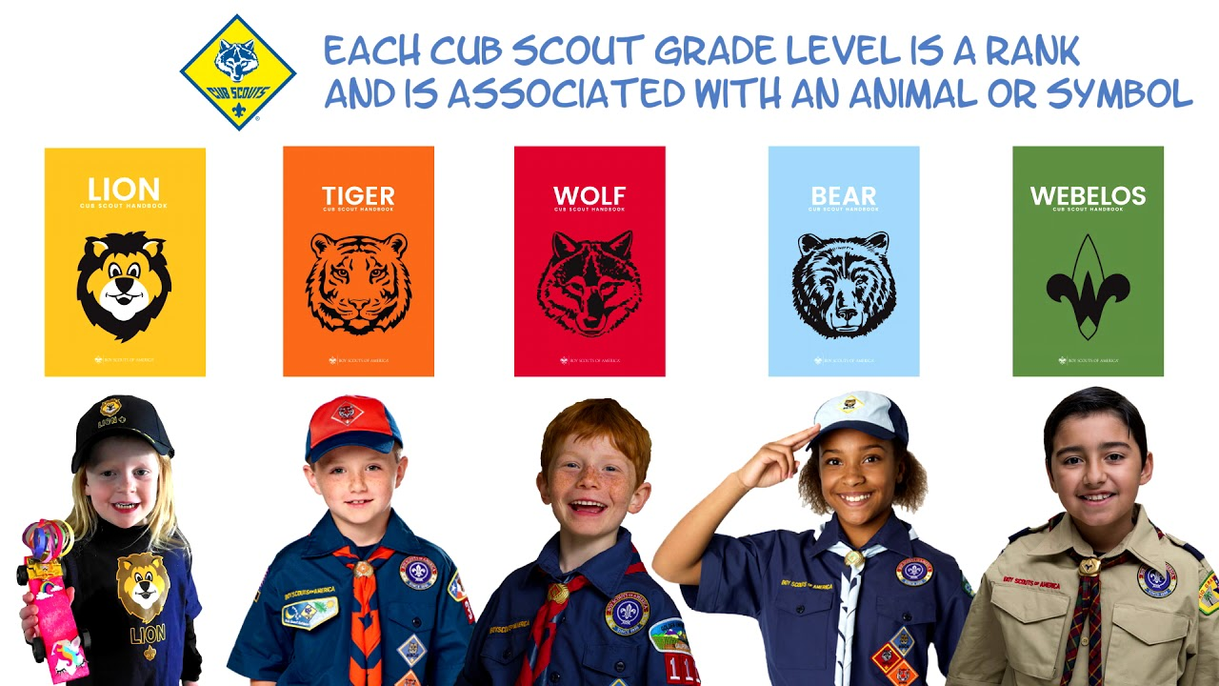
In the Cub Scout Pack, boys and girls are grouped according to their age into smaller groups called Dens.

Slide 10
En el Pack Cub Scout, los niños y las niñas se agrupan según su edad en grupos más pequeños llamados Dens.

Slide 11
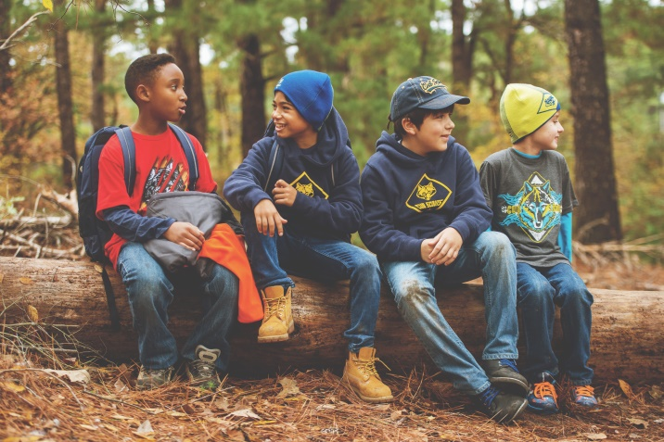

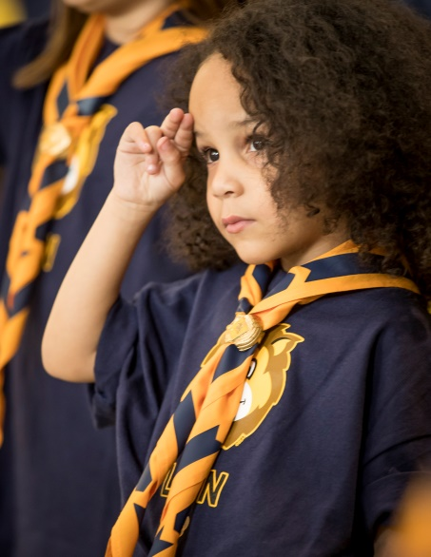
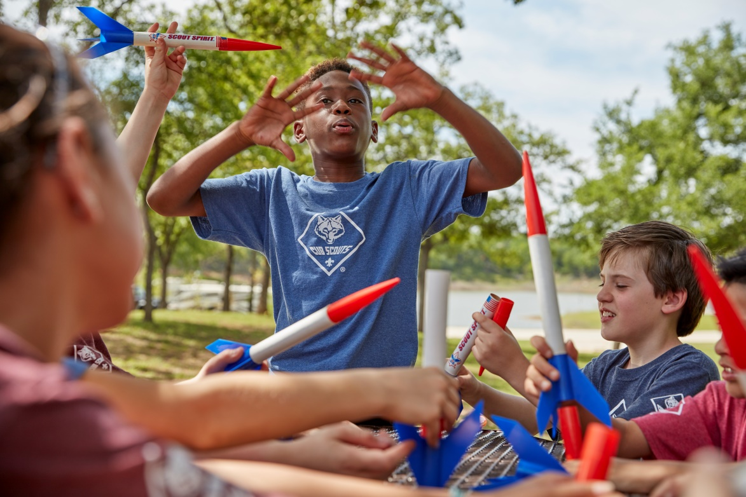
Cub Scouts learn new skills and participate in exciting adventures.

Slide 12
Los Cub Scouts aprenden nuevas habilidades y participan en emocionantes aventuras.

Slide 13

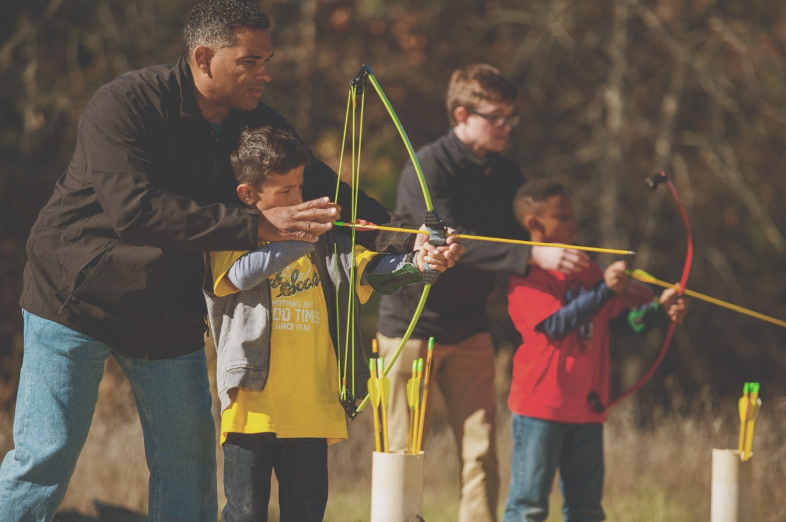

Cub Scouts experience a variety of fun outdoor activities.

Slide 14
Los Cub Scouts experimentan una variedad de divertidas actividades afuera.

Slide 15
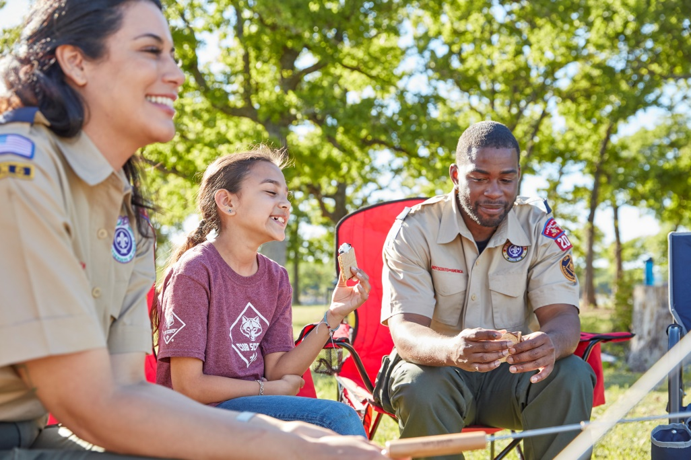
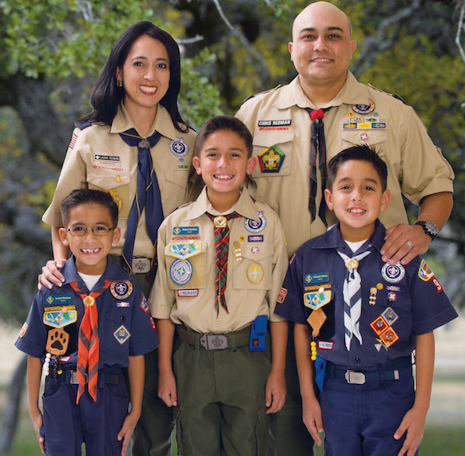
Cub Scouting is fun for the whole family. Getting everyone involved makes the experience more meaningful for your Cub Scout. There is a place for every parent or guardian, or other caring adults who want to help.

Slide 16
Cub Scouting es divertido para toda la familia. Hacer que todos participen hace que la experiencia sea más significativa para su Cub Scout. Hay un lugar para cada padre o tutor y otros adultos que deseen ayudar.

Slide 17






We have a variety of materials, including Cub Scout Rank Handbooks and Adult Leader Guide Books available in both English and Spanish

Slide 18





Tenemos una variedad de materiales, incluidos los manuales Cub Scout Rank y los libros de guía para líderes adultos disponibles en inglés y español.

Slide 19
If you still have questions after tonight, then please email one of our Cub Scout resource volunteers, and they will answer any questions you may have about the Cub Scout Program.
Jevon Allen: jev_58@msn.com
Andrew Dunn: andrewdunn@bellsouth.net

Slide 20
Si aún tiene preguntas después de esta noche, envíe un correo electrónico a uno de nuestros voluntarios de Cub Scout Resources, y responderán cualquier pregunta que pueda tener sobre el Programa Cub Scout.
Recurso Español:
Al Rosado: alrosado86@yahoo.com

Slide 21
We are so glad you joined us to learn more about what Cubs Scouts has to offer your child and your family!
Para las familias hispanas que no entienden o no hablan bien inglés, tenemos materiales en español y voluntarios bilingües para ayudar a traducir y responder preguntas. ¡Estamos muy contentos de que se haya unido a nosotros para obtener más información sobre lo que Cubs Scouts tiene para ofrecer a su hijo y su familia!

